Slide 1
VKor4: Úvod do koreanistiky
5. Korejci jako etnikum, korejská diaspora, struktura společnosti, kalendář a svátky

Slide 2
Označení
Korejci se korejsky označují jako 한국인 Hangugin nebo 한국 사람 Hanguk saram, Korea = Hanguk (韓國)
Odkazuje na Korejské císařství a období Tří království.
V KLDR 조선인 Čosŏnin nebo 조선 사람 Čosŏn saram (Čosŏn čínskými znaky 朝鮮, vl. „Jitřní svěžest“), Korea = Čosŏn.
Odkazuje na mýtus o Tangunovi a na dynastii Čosŏn
V Jižní Koreji se jako označení státu užívá jen velmi okrajově (např. v názvu jihokorejského deníku 조선일보 Čosŏn ilbo „Korejský deník“).
인 in je sinokorejský (z čín. 人 rén) a 사람 saram korejský výraz s významem „člověk, lidé“
korejština zpravidla rozlišuje jednotné a množné číslo, jen když je to nutné, saram tedy samo o sobě může být „člověk“ i „lidé“; je-li třeba zdůraznit plurál a není to zřejmé z kontextu, užívá se 사람들 saramdŭl „lidé“
고려 Korjŏ je v korejštině jméno dynastie, nikoli jméno etnika či země.

Slide 3
Etnická homogenita
Korea patří k etnicky nejhomogennějším zemím na světě.
V KLDR tvoří (oficiální údaje z r. 2008) etničtí Korejci 99,998 % populace a myšlenka „nejčistší rasy“ hraje významnou roli v severokorejské propagandě; zbytek malá čínská komunita.
Před korejskou válkou existovala malá džurčenská komunita (tzv. Čägasŭng) v horské provincii Hamgjŏng.
V Jižní Koreji asi 96 %, celkem asi 2,5 milionu osob (Číňané asi 2 %, Američané, Vietnamci).
Neexistují (a v historické době neexistovaly) zde žádné autochtonní etnické menšiny.

Slide 4
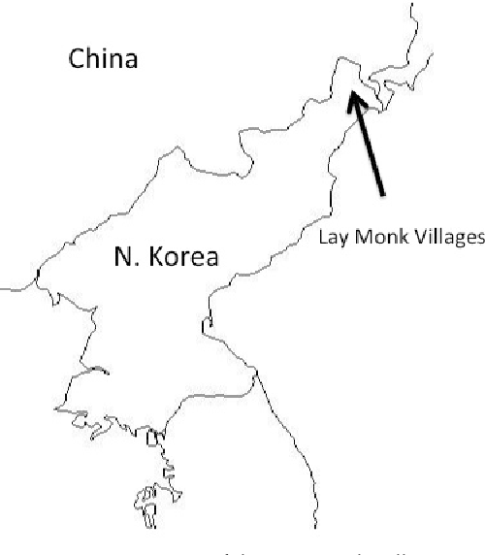
Čägasŭng (재가승)
Náboženská a etnická minorita potomků koreanizovaných džurčenských kmenů žijících v okolí podél řeky Tumangang a vyznávajících specifickou formu buddhismu, hovořili korejsky.
Vl. „sekulární mniši, mniši žijící mimo klášter“: čäga „žít doma“, v buddhistickém kontextu protiklad klášterního mnišského života, sŭng „mnich“ – muži z komunity byli (ženatí) mniši a své vesnice chápali jako kláštery.

Slide 5
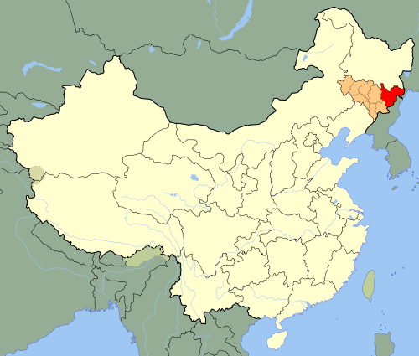
Korejci v Číně: autonomní prefektura Jŏnbjŏn
Na sever od Tumangangu v provincii Jilin v ČLR při hranici s KLDR; čínsky 延边 Yánbiān, korejsky 연변 Jŏnbjŏn – asi 2 271 000 obyvatel, z toho 65 % Hanů a 32 % Korejců (2010).
Centrum ve městě 연길시 Jŏngil (čín. 延吉市 Yánjí Shì). Existuje zde dokonce korejskojazyčná univerzita 延边大学 Yánbiān Dàxué/연변대학 Jŏnbjŏn Tähak/Yanbian University (YBU).
Korejština je zde úředním jazykem vedle čínštiny, ale mnoho Korejců se sinizuje.
Korejské osídlení vzniklo především v důsledku ekonomické migrace ve 2. pol. 19. století.

Slide 6
Korejci v Japonsku
Asi 850 000 lidí (2014), japonsky 在日韓国人 Zainičikankokudžin, 在日朝鮮人 Zainičičósendžin, hovorově často jen 在日 Zainiči („žijící v Japonsku“), korejsky 재일 한국인/ 조선인 Čchäil Hangugin/Čosŏnin; 재일 je korejské čtení znaků 在日
Většinou migranti (námezdní dělníci, po r. 1939 i nuceně nasazení) z dob japonské okupace Koreje a jejich potomci.
Dvě organizace: proseverní Čchongrjŏn (총련, asi 25 %) a projižní Mindan (민단, asi 65 %).
Čelí diskriminaci, často vnímáni negativně mj. pro napojení některých korejských institucí na KLDR.
Reflexí života Korejců v Japonsku je román korejskoamerické autorky Min Jin Lee (kor. I Mindžin 이민진) : Pačinko (česky Jota, 2019, stejnojmenný seriál 2022).

Slide 7
Korejci v Rusku a Střední Asii
고려사람 Korjŏ saram (v Koreji označovaní 고려인 Korjŏin) – Asi 500 000, původně ekonomická migrace z prov. Hamgjŏng na Ruský Dálný východ, posílení za japonské okupace.
Jediný případ, kdy se (pod vlivem ruštiny) užívá výraz Korjŏ v korejštině jako označení etnika; neznamená však Korejce jako takové, nýbrž tuto specifickou komunitu.
Po roce 1937 z rozhodnutí Stalina kvůli obavám z politické nespolehlivosti (obava z využití japonskou špionáží) masově deportováni do Střední Asie, dnes žijí především v Uzbekistánu.
Potomci ekonomických migrantů z dynastie Čosŏn a z dob japonské okupace na Ruský Dálný východ.
Asi 50 000 Korejců žije také na ostrově Sachalin – potomci těch, kdo sem v dobách japonské správy přesídlili za prací (uhelné doly).

Slide 8
Korejci v USA
Asi 1,7 milionu lidí (2010)
Cesty za vzděláním od 80. a 90. let 19. století, masová ekonomická migrace od roku 1903, především na Havaj a západní pobřeží, od japonské okupace navíc politická migrace.
Majoritně protestantští křesťané (tradiční vazby korejských protestantů na USA), časté etnické kostely, křesťanství má velký význam pro zachování korejské identity.

Slide 9
Korejské jméno
김기덕 Kim Ki-dŏk (金基德)
Korejské jméno se skládá z obvykle jednoslabičného příjmení (Kim) a obvykle dvojslabičného osobního jména (Ki-dŏk).
Vzácná jsou dvojslabičná příjmení (např. Namgung 남궁, Sŏnu 선우) a jednoslabičná osobní jména, např. současná spisovatelka Han Kang 한강 má jednoslabičné osobní jméno s významem „řeka“.
Tradičně jsou jméno i příjmení sinokorejská slova a v oficiálních dokumentech se píší čínskými znaky; dnes se používají i čistě korejská osobní jména.
Např. 하늘 Hanŭl „nebe“, 나비 Nabi „motýl“, 소라 Sora „lastura“
Mnoho homonym v sinokorejských slovech = význam nelze z korejské formy přesně identifikovat.
Příjmení se dědí (obvykle) po otci, žena si v manželství zachovává původní příjmení.

Slide 10
Nejrozšířenější příjmení
Korejských příjmení je celkem 286, ale 50 % korejské populace má jedno z pěti nejčastějších příjmení:
Kim (김/金) – 21,5 % jk. populace v r. 2015
Znak znamená „zlato“; pokud je užit jinak než jako příjmení, čte se 금 (kŭm).
서울 가서 김 서방 찾는다 Sŏul kasŏ Kim sŏbang čchannŭnda „jít do Soulu hledat nějakého Kima“, ekvivalent českého „hledat jehlu v kupce sena“
I (이/ 李) (v KLDR dle severní výslovnosti Ri 리) – 14,7 % jk. populace
Znak znamená „švestka“; původně příjmení filosofa Lao-c‘.
Do angličtiny obvykle nesystematicky přepisováno Lee; první jihokorejský prezident I Sŭng-man užíval přepis Syngman Rhee.
Pak (박/朴) – 8,4 % jk. populace
Do angličtiny obvykle přepisováno Park.
Čŏng (정) – 4,8 % populace
Čchö (최) – 4,7 % populace

Slide 11
Přepis příjmení do češtiny
V českém přepise se příjmení a první slabika osobního jména píše s velkým písmenem
Jednotlivé slabiky rodného jména mohou být v transkripci odděleny spojovníkem, což ale není zcela striktně dodržováno.
Iniciální souhláska rodného jména se přepisuje vždy nezněle, byť se vyslovuje zněle (fakticky je výslovnost [kimɡidʌk]).
Korejci často užívají nepravidelný přepis svých jmen do angličtiny: nositelé příjmení 문 Mun je rádi přepisují jako Moon, 영Jŏng jako Young. Kim Ki-dŏk sám užíval formu „Kim Kiduk“. V české koreanistice se jména uvádějí v pravidelném přepisu, který musí vždy vycházet z korejského originálu.

Slide 12
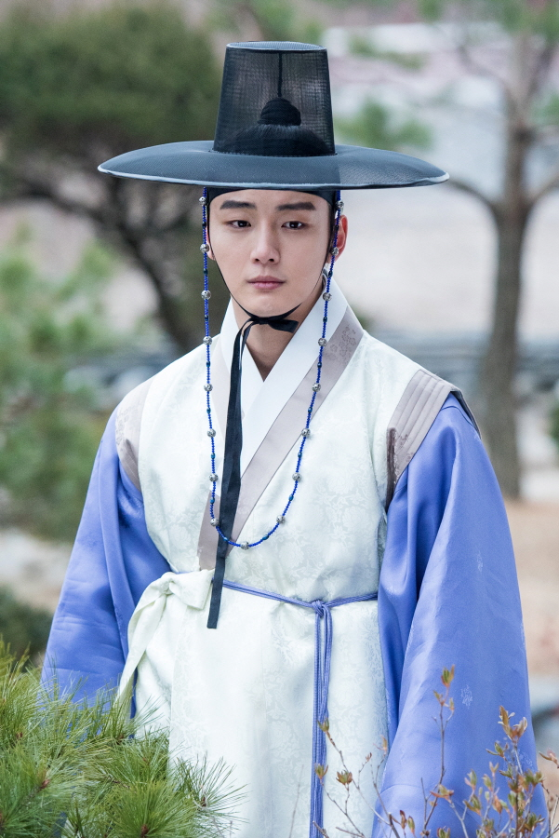
Zdvořilostní jméno (ča 자, z čínského 字 zì)
Tradičně se udělovalo mužům při obřadu kwanrje 관례 (čín. 冠禮 guànlǐ), konfuciánské ceremonii vstupu do dospělosti, konaného obvykle ve 20 letech.
Kwanrje 관례 znamená doslova "obřad klobouku", protože při něm muž poprvé nosí klobouk (갓 kat) a tradiční účes (상투 sangtchu).
Podle konfuciánské etikety starší lidé oslovují člověka jeho rodným jménem, vrstevníci a mladší lidé zdvořilostním.
Obřad se sporadicky stále provádí, tradice oslovování zdvořilostním jménem zanikla za japonské okupace.

Slide 13
Literární pseudonymy (호 ho, z čínského 號 hào)
Konfuciánští intelektuálové zpravidla nepsali pod vlastním jménem, ale pod literárním pseudonymem.
Pseudonym byl podobně jako zdvořilostní jméno dvojslabičný; bylo to spojení čínských znaků s poetickým významem.
Slovní hříčky s doslovným významem pseudonymů jsou typickým rysem poezie sidžo.
Např. filosof I I (이이) užíval literární pseudonym Julgok (율곡, dosl. „kaštanové údolí“, 栗谷 lìgǔ; jeho zdvořilostní jméno bylo Sukhŏn 숙헌).
Básnířka a kisäng Hwang Čin-i (황진이) užívala literární pseudonym Mjŏngwŏl (명월/ 明月, dosl. „jasná luna“).

Slide 14
Im Če (임제, 1549-1597)
Severní nebe bylo modrojasné
a já jsem vyšel bez pláště, jen tak.
A zatím v horách spadl sníh, a mrak
nad poli nese déšť – a den už hasne.
Dnes budu zkřehlý v chladném dešti spát,
dá-li mi vůbec usnout déšť a chlad…
(přeložili Oldřich Vyhlídal a Nam Ki-dŏk)

Slide 15
Im Če (임제, 1549-1597)
Severní nebe bylo modrojasné
a já jsem vyšel bez pláště, jen tak.
A zatím v horách spadl sníh, a mrak
nad poli nese déšť – a den už hasne.
Dnes budu zkřehlý v chladném dešti spát,
dá-li mi vůbec usnout déšť a chlad…
(přeložili Oldřich Vyhlídal a Nam Ki-dŏk)
Hanu (한우/寒雨 „Chladný déšť“)
Proč bys měl zmrzlý spát dnes bůhví na čem,
proč bys měl zkřehlý bůhvíkde dnes spát?
Pokrývkou z křídel chci tě přikrývat
v polštáři z peří, který voní pláčem…
Dnes budeš v dešti, i když trochu chladném,
spát jako proud, jenž rozplývá se nad dnem…

Slide 16
Další jména
Buddhističtí mniši (sporadicky i laici) užívají dharmová jména (pŏmmjŏng 법명), např. kompilátor Samguk Jusa Irjŏn 일연.
Křesťané (zejm. katolíci) mívají křestní jméno podle světce, které se uvádí v korejštině za, v evropských jazycích před korejským jménem, např. sv. Ondřej Kim Tägŏn (김대건 안드레아 Kim Tägŏn Andǔrea). V běžné komunikaci se neužívá ani v křesťanském prostředí.
Mnoho Korejců pohybujících se v anglicky mluvících zemích užívá snáze vyslovitelné anglické jméno.

Slide 17
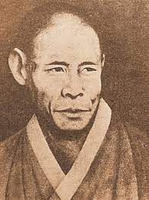
Básník, bojovník za nezávislost a buddhistický mnich Han Jong-un 한용운 (1879-1944) užíval
zdvořilostní jméno Čŏngok 정옥,
literární pseudonym Manhä 萬海/만해 („Deset tisíc moří“),
dharmové jméno Pongwan 봉완.
Česky vyšlo Tvoje mlčení: Výbor z mystické a milostné poezie korejského buddhistického mnicha, přeložila Ivana M. Gruberová, DharmaGaia, 2003.

Slide 18
Jména panovníků
Panovníci měli rodné jméno, zdvořilostní jméno a (byli-li literárně činní) pseudonym, vedle toho přijímali speciální panovnická jména, tzv. „chrámové jméno“ (mjoho 묘호) a posmrtné jméno (siho 시호).
Praxe se v různých dějinných obdobích lišila. V současné historiografické konvenci se panovníci období Korjŏ a Čosŏn označují chrámovými jmény, panovníci starších období posmrtnými jmény.
Jména éry (연호/年號 jŏnho) užívaná pro počítání let se po většinu korejské historie řídila panováním čínských panovníků (ne nutně však přesně korespondovala jejich vládě), nemusela se proto nutně překrývat s panováním konkrétního vládce.

Slide 19
Jména panovníků – příklad
Čtvrtý a nejvýznamnější panovník dynastického státu Čosŏn (vládl 1418-1450) se osobním jménem jmenoval 이도 I To, zdvořilostním jménem Wŏndžŏng (원정/元正), posmrtným jménem 장헌영문예무인성명효대왕 Čanghŏnjŏngmunjemuinsŏngmjŏnghjotäwang (莊憲英文睿武仁聖明孝大王) a chrámovým jménem 세종 Sedžong.
Dnes je zpravidla označován chrámovým jménem Sedžong, popř. s honorifikem 세종대왕/世宗大王 Sedžong Täwang "král Sedžong Veliký".
Honorifikum 대왕 täwang "veliký král" je užíváno o dvou panovnících korejské historie, druhým je 광개토대왕 Kwanggätcho Täwang (vl. 391-413), nejvýznamnější panovník státu Kogurjŏ.
Za Sedžongovy vlády se vystřídalo pět čínských císařů a tedy pět různých panovnických ér: 영락 Jŏngnak (永樂 Yǒnglè, 1403-1424); 홍희 Honghŭi (洪熙 Hóngxī, 1425); 선덕 Sŏndŏk (宣德 Xuāndé, 1426-1436), 정통 Čŏngtchong (正統 Zhèngtǒng, 1436-1449) a 경태 Kjŏngtchä (景泰 Jǐngtài, 1450-1457). Datace se uváděla podle ér, např. král Sedžong zemřel v prvním roce éry Kjŏngtchä (1450).

Slide 20
Systém pongwanů (본관/本貫)
Širší rodiny či klany, které odvozují svůj původ od společného předka (sidžo), patrilineární.
Více pongwanů může mít totéž příjmení, rozlišují se podle místa původu předka (pongwan doslova znamená „rodiště předka“, cf. čínské 籍貫/籍贯 jíguàn).
např. nositelé příjmení I mohou být Iové z Kosŏngu (Kosŏng Issi 고성 이씨), Iové z Hwasanu (화산 이씨), Iové z Čŏngsŏnu (정선 이씨), Iové ze Sangsanu (상산 이씨), Iové z Inčchŏnu (인천 이씨) atd. Příjmení Kim odpovídá asi 350 pongwanů.
Pongwanů jsou asi 4000, nejrozšířenější je Kimhä Kim (Kimové z města Kimhä), odvozující svůj původ od krále Kim Suro (김수로 , zemřel 199), v JK asi 4,5 mil. lidí (9 % populace).
Každý pongwan je spojen s určitým městem (rodištěm předka), podle něhož je také pojmenován, má svou pečeť a rodokmen (족보 čokpo). Příslušnost k pongwanu je uvedena i ve státní evidenci.
Za dynastie Čosŏn rozhodovalo o příslušnosti do společenské třídy, proto se čokpo často falšovala. Dnes má spíše symbolický význam.
Do roku 1997 bylo manželství dvou lidí z téhož pongwanu pokládáno za incest a zakázáno (exogamie).

Slide 21
Kalendář
V běžném životě se užívá gregoriánský kalendář (přijat v roce 1896 v rámci modernizace).
do roku 1961 (oficiálně mezi lety 1945-1961, v KLDR do roku 1997) se užívalo počítání let od roku 2333 před Kristem, tradičního data založení Koreje; dnes už se neužívá
Pro specifické účely (výpočet dat některých svátků, astrologie) lunisolární kalendář (různé termíny, nejčastěji, ale ne zcela přesně 음력 ŭmnjŏk, z čín. 陰曆 yīnlì „lunární/jinový kalendář“). Tradiční kalendář je odvozený z čínského, ale mírně odlišný.
V KLDR se od roku 1997 užívá kalendář čučche, který se od gregoriánského liší tím, že jako rok čučche 1 počítá rok 1912 (rok narození Kim Il-sŏnga; dřívější roky se číslují normálně podle gregoriánského kalendáře).

Slide 22
Tradiční kalendář
Gregoriánský kalendář je čistě solární (rok = oběh země kolem slunce, den = pohyb země kolem své osy; měsíce bez ohledu na lunární cyklus), tradiční kalendář lunisolární.
Tradiční kalendář je založen na čínském, ale může se od něj mírně lišit: čínský počítá novoluní podle pozorování měsíce v Pekingu, korejský v Koreji.
V lunisolárním kalendáři každý měsíc začíná novoluním (měsíc má tedy 29 nebo 30 dní). Rok začíná druhým novoluním po zimním slunovratu (mezi 21. lednem a 21. únorem). Současný rok dřevěného draka začal 10. února 2024, příští rok začne 29. ledna 2025.
Lunární měsíce o 30 dnech se označují jako "velké" (대 tä, z čín. 大 dà), měsíce o 29 dnech jako "malé" (소 so, z čín. 小 xiǎo)
Informace o korejském lunárním kalendáři vč. oficiálního (?) výpočtu a převodu na webu Korejského institutu pro astronomii a kosmický výzkum: https://astro.kasi.re.kr/life/post/calendarData (pouze v korejštině).

Slide 23
Tradiční kalendář
Většina let má 12 lunárních měsíců, ale protože solární rok (cca 365 dní) je delší než 12 lunárních měsíců (cca 354 dní), přidává se přibližně jednou za 3 roky (7krát za 19 let) přestupný měsíc (윤월 junwŏl nebo 윤달 jundal) za jeden z dvanácti měsíců, aby byla zachována synchronizace se solárním rokem. Přestupný měsíc má stejné číslo jako předchozí nepřestupný měsíc.
Např. v roce začínajícím 22. února 2023 se přidal přestupný měsíc za druhý (a byly tedy dva druhé měsíce). V roce, který začne 29. ledna 2025, bude přestupný měsíc za šestým (a budou tedy dva šesté měsíce).
Roky se nečíslují: někdy se užívalo datování podle panovnické éry (název období vlády toho kterého panovníka), častěji systém kmenů a větví. Zato každému roku odpovídá znamení čínského zvěrokruhu.

Slide 24
Podrobněji k přestupným měsícům
Přesněji: Období od jednoho zimního slunovratu k druhému (solární rok, čín. 岁 suì, kor. 세 se) je rozděleno na 24 úseků. Každý z nich odpovídá 15° zdánlivého pohybu slunce po ekliptice a přibližně 15 dnům (doba trvání jednotlivých úseků není zcela stejná, protože pohyb slunce po ekliptice má proměnlivou rychlost).
Jejich hranicím, nebo i úsekům samým, se říká "solární uzly" (kor. 절기 čŏlgi, čín. 節氣/节气 jiéqì, angl. solar terms); každý má své jméno. Rozlišují se sudé (hlavní) solární uzly (čín. 中氣 zhōngqì) a liché (vedlejší) solární uzly.
Lunární měsíc (29-30 dní) normálně obsahuje dva solární uzly, jeden sudý a jeden lichý (interval mezi dvěma sudými uzly trvá 29,4-31,4 dne).
Měsíc, ve kterém není žádný sudý solární uzel, se počítá jako přestupný a má stejné číslo jako předchozí měsíc (pokud je předchozí měsíc např. šestý, je přestupný měsíc druhý šestý nebo přestupný šestý).

Slide 25
Lunární kalendář a sluneční uzly pro rok 2025/2026
Údaje dle výpočtu Korejského institutu pro astronomii a výzkum vesmíru. 대 = měsíc má 30 dnů, 소 = měsíc má 29 dnů, 中 = sudý (hlavní) solární uzel
1. lunární měsíc začíná 29. ledna 2025 (대), solární uzly 3. února a 18. února (中)
2. lunární měsíc začíná 28. února (소), solární uzly 5. března a 20. března (中)
3. lunární měsíc začíná 29. března (대), solární uzly 4. dubna a 20. dubna (中)
4. lunární měsíc začíná 28. dubna (소), solární uzly 5. května a 21. května (中)
5. lunární měsíc začíná 27. května (소), solární uzly 5. června a 21. června (中)
6. lunární měsíc začíná 25. června (대), solární uzly 7. července a 22. července (中)
druhý 6. (přestupný) začíná 25. července (소), solární uzel pouze lichý 7. srpna (= počítá se tedy jako přestupný)
7. lunární měsíc začíná 23. srpna (대), solární uzly 23. srpna (中) a 7. září
8. lunární měsíc začíná 22. září (소), solární uzly 23. září (中) a 8. října
9. lunární měsíc začíná 21. října (대), solární uzly 23. října (中) a 7. listopadu
10. lunární měsíc začíná 20. listopadu (대), solární uzly 22. listopadu (中) a 7. prosince
11. lunární měsíc začíná 20. prosince (대), solární uzly 22. prosince (中) a 5. ledna
12. lunární měsíc začíná 19. ledna 2026 (소), solární uzly 20. ledna (中) a 4. února; nový rok 2026 bude 17. února

Slide 26
Tradiční počítání let
Tradiční počítání let uvádí, do kolika jednotlivých lunisolárních roků zasáhl jednotlivcův život.
Člověk má v okamžiku narození „jeden rok“; „dva roky“ při prvním lunisolárním novém roce po jeho narození, pak se při každém lunisolárním novém roce přičítá jeden rok.
Podle korejského počítání (한국 나이 hanguk nai) je tedy člověk o 1-2 roky starší než podle západního počítání (만 나이 man nai, vl. „skutečný věk“).
V oficiálních dokumentech se užívá „západní počítání let“ (zcela zrušeno v roce 2023), tradiční počítání je však v korejštině stále běžné a opírá se o ně neformální společenská hierarchie, která je založená na věku.

Slide 27
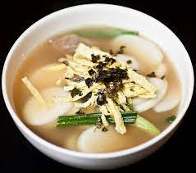
Sŏllal (설날): lunární nový rok
Slaví se v první den nového roku podle tradičního kalendáře (mezi 21. lednem a 21. únorem)
Cestování za rodinou, obřad uctívání předků (čarje 차례) symbolickým předložením jídla a poklonami, úklony a přání starším předkům, dávání dárků, pouštění draků, hraní tradičních her.
Typické pokrmy: polévka ttŏkkuk (떡국, polévka s rýžovými koláčky)

Slide 28
Diskrepance s čínským kalendářem
Nový rok je definován jako druhé novoluní po zimním slunovratu; korejská forma lunárního kalendáře se řídí pozorováním v Koreji, čínská v Pekingu.
Datum korejského nového roku (při přepočtu na gregoriánský kalendář) se může lišit od čínského a vietnamského kvůli hodinovému časovému posunu.
Např. v roce 1997 Korea slavila lunární nový rok 8. února, Čína 7. února: astronomické novoluní bylo v 0.06 korejského času (UTC+9), což je 23.06 předchozího dne čínského času (UTC+8).

Slide 29
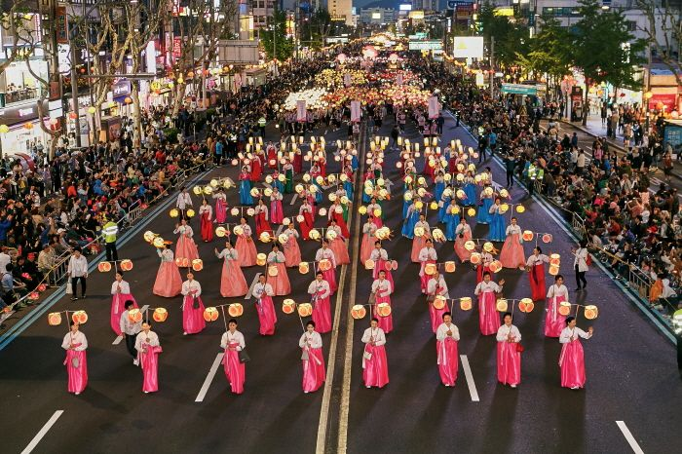
Pučchŏnim osin nal (부처님 오신 날): Buddhovo narození
Připomíná tradiční datum narození Buddhy Śákyamuniho podle lunárního kalendáře (8. den 4. měsíce, v roce 2024 připadá na 15. května)
Typickou formou oslavy jsou lampionové průvody (jŏndŭnghö 연등회), průvody akrobatů, lampionová výzdoba chrámů.

Slide 30
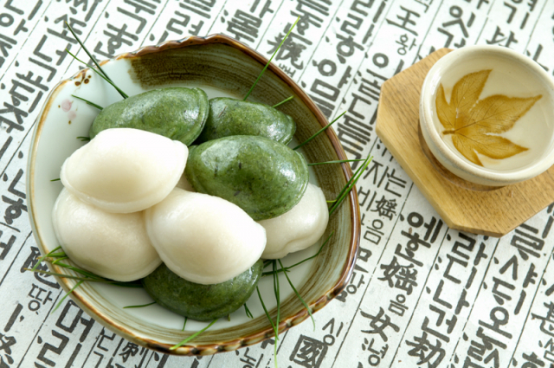
Čchusŏk (추석): svátek středu podzimu
Hlavní podzimní svátek, původně spojený s oslavou sklizně rýže (dožínky).
Slaví se 15. den (úplněk) 8. lunárního měsíce (září/říjen, v roce 2024 připadá na 17. září).
V předvečer péče o hroby předků, jejich čištění.
Návštěvy předků a příbuzných, obřady čarje. Dávání dárků, hry…
Tradiční pokrmy: songpchjŏn (송편; rýžové koláčky ve tvaru půlměsíce se sladkou náplní vařené v páře s borovými jehličkami), rýžové víno – vše z nově sklizené rýže.

Slide 31
Státní svátky v Korejské republice
Podle lunárního kalendáře se slaví tři státní svátky:
lunární nový rok (설날 sŏllal)
Buddhovo narození (부처님 오신 날 pučchŏnim osinnal)
svátek středu podzimu (추석 čchusŏk) – úplněk 8. lunárního měsíce
Podle gregoriánského kalendáře se připomínají události z korejské historie:
1. března – protesty Samil Undong proti japonské okupaci v r. 1919
6. června – památka padlých vojáků (výročí bitvy u Pongodongu v r. 1920, prvního výrazného vojenského úspěchu korejského protijaponského odboje)
17. července – výročí přijetí Ústavy Korejské republiky (1948)
3. října – den vzniku národa (dle mýtu o Tangunovi)
9. října – den hangŭlu (podle dne vydání Hunmin Čŏngŭm)
15. srpna – osvobození od japonské okupace (광복절 kwangbokčŏl – den návratu světla)

